Slide 1
МОДУЛЬ ДЛЯ 1С-БИТРИКС
Импорт из Excel
без слепой записи
Профили импорта
Настройка один раз, рабочий файл при каждом запуске
Файлы XLSX, XLS, ODS и CSV превращаются в разделы, свойства, тексты и изображения Битрикс.
Проверка без записи
Результат и оценка отката до изменения каталога
Новый или существующий
Сначала проверка, затем контролируемый импорт.
Один интерфейс для обоих сценариев
WEBENOT / IMPORT FROM EXCEL
01

Slide 2
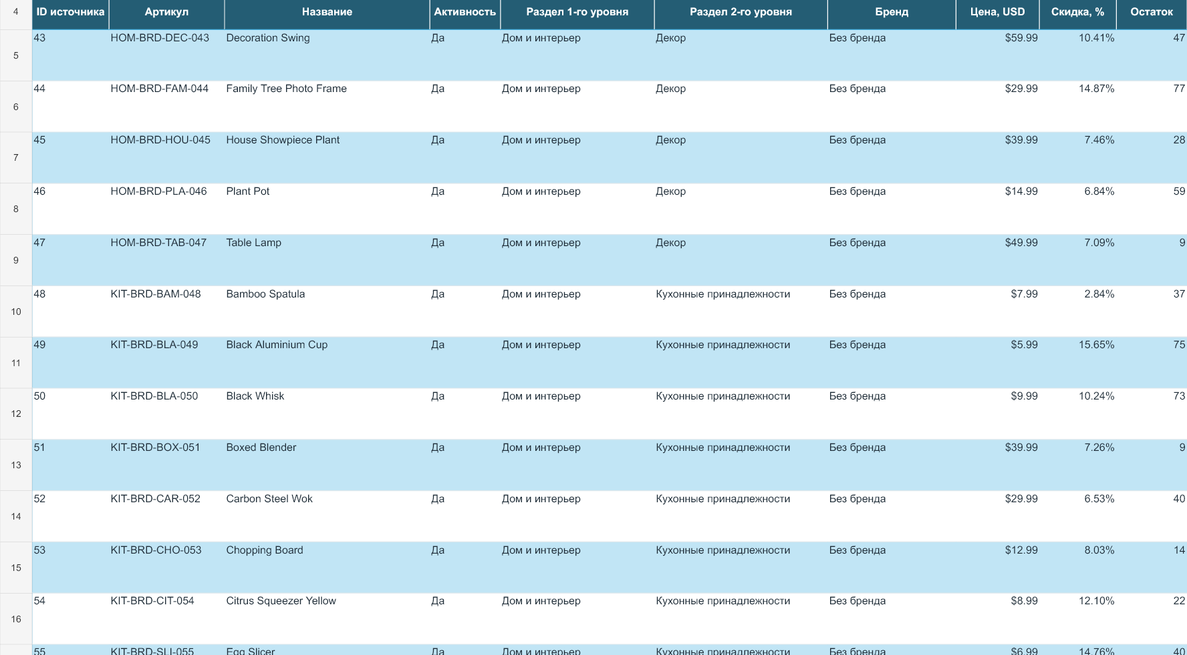
Рабочая книга и выбор листа
Модуль показывает структуру файла и первые строки до настройки импорта.
РАБОЧИЙ ФАЙЛ
Несколько листов
Пользователь выбирает нужный лист перед проверкой.
Своя структура
Строка заголовков определяет назначение каждого столбца.
На этом шаге каталог не меняется
WEBENOT / IMPORT FROM EXCEL
02

Slide 3
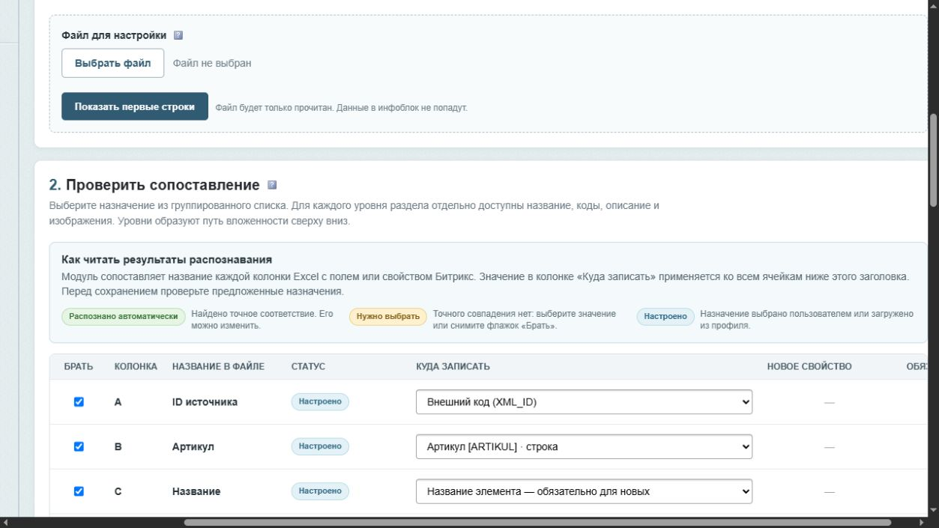
Сопоставление колонок
Однозначные назначения модуль предлагает автоматически. Остальные выбирает пользователь.
РАСПОЗНАНО
Точное соответствие
Назначение можно проверить и изменить.
НУЖНО ВЫБРАТЬ
Решение пользователя
Можно выбрать поле, свойство или отключить колонку.
НАСТРОЕНО
Профиль сохраняет выбор
WEBENOT / IMPORT FROM EXCEL
03

Slide 4
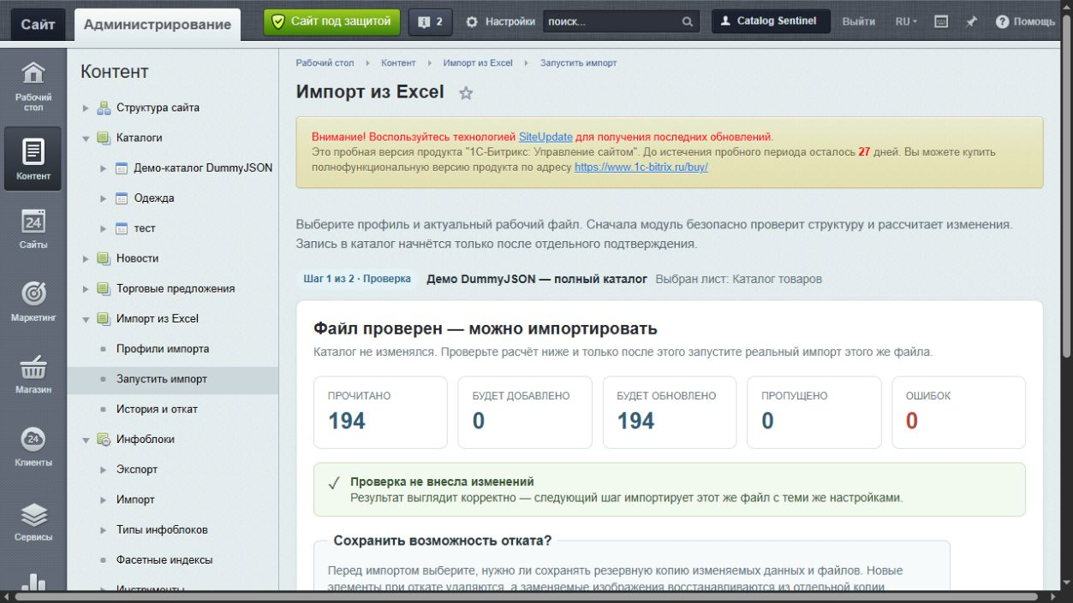
Проверка перед импортом
Контрольный запуск рассчитывает изменения и не записывает данные в каталог.
Расчёт результата
Видно, сколько строк модуль добавит, обновит или пропустит.
Оценка отката
До запуска отображаются объём резервной копии и количество файлов.
Запись запускается отдельной кнопкой
WEBENOT / IMPORT FROM EXCEL
04

Slide 5
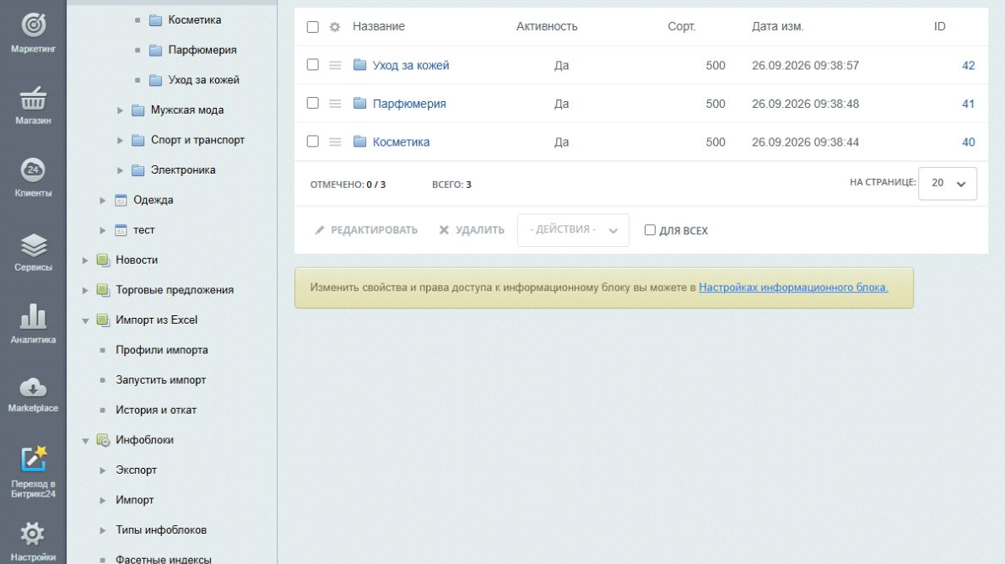
Вложенные разделы
Каждый уровень из файла становится обычным разделом Битрикс в общей иерархии.
Уровень 1
Родительский раздел каталога
Уровень 2 и ниже
Дочерние разделы внутри выбранного пути
Путь формируется сверху вниз
WEBENOT / IMPORT FROM EXCEL
05

Slide 6
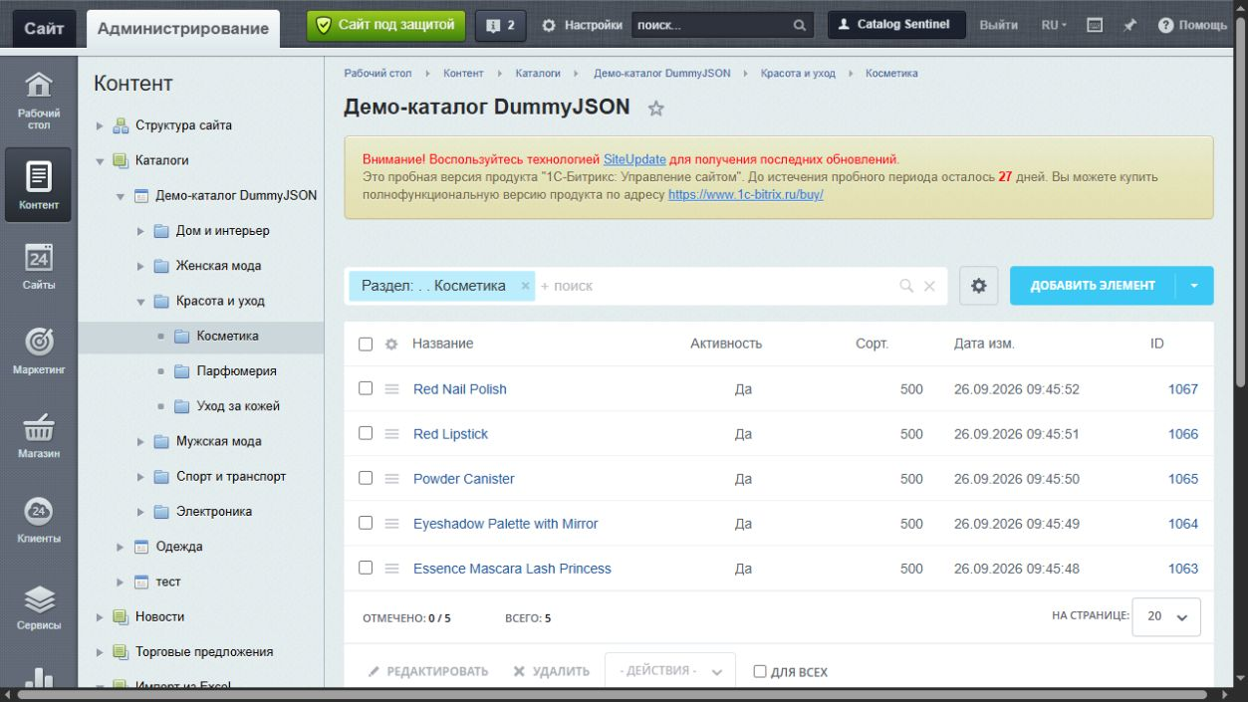
Результат в инфоблоке
Импортированные данные остаются доступны штатным компонентам и административным инструментам Битрикс.
Поля элемента
Название, коды, активность, тексты и даты.
Свойства инфоблока
Существующие свойства обновляются, новые создаются по настройкам профиля.
Файлы и изображения
Ссылки скачиваются и сохраняются средствами Битрикс.
WEBENOT / IMPORT FROM EXCEL
06

Slide 7
Новый и существующий инфоблок
Профиль хранит структуру и правила. Рабочий файл можно менять при каждом запуске.
НОВЫЙ ИНФОБЛОК
СУЩЕСТВУЮЩИЙ ИНФОБЛОК
Создать структуру
с нуля
Обновить без
дублирования
• указать название и тип
• создать свойства из колонок
• построить вложенные разделы
• заполнить URL-шаблоны
• выбрать реальные свойства
• найти элементы по артикулу или ID
• обновлять только назначенные поля
• не менять существующие URL-шаблоны
Режимы записи: добавить, обновить, добавить и обновить
WEBENOT / IMPORT FROM EXCEL
07

Slide 8
ГОТОВО К УСТАНОВКЕ
Импорт из Excel
для 1С-Битрикс
XLSX XLS
ODS CSV
Контролируемая загрузка в новый или существующий инфоблок
Разделы и свойства
Тексты и изображения
Проверка и откат
github.com/YuryGorshkov/IMPORT_FROM_EXCEL
Профили, проверка, изображения, разделы, история и откат
WEBENOT / IMPORT FROM EXCEL
08

